Slide 1
AI활용프로그래밍
Week 2. 코랩 시작하기와 첫 프로그램
설치 없이 브라우저에서 · 저장과 제출까지

Slide 2
AI활용프로그래밍
Week 2
학습 목표
코랩에서 새 노트북을 만들고 이름을 붙일 수 있다.
코드 칸과 텍스트 칸을 구분해 쓸 수 있다.
print로 첫 프로그램을 만들어 실행할 수 있다.
만든 노트북을 저장하고 제출할 수 있다.
2026-1학기 · 컴퓨터학부
2/27

Slide 3
AI활용프로그래밍
Week 2
오늘의 구성
1) 코랩이 무엇인가
2) 새 노트북 만들기
3) 칸 다루기와 첫 프로그램
4) 저장 · 공유 · 제출
5) With AI — 틀린 코드 고치기 실습 3개
2026-1학기 · 컴퓨터학부
3/27

Slide 4
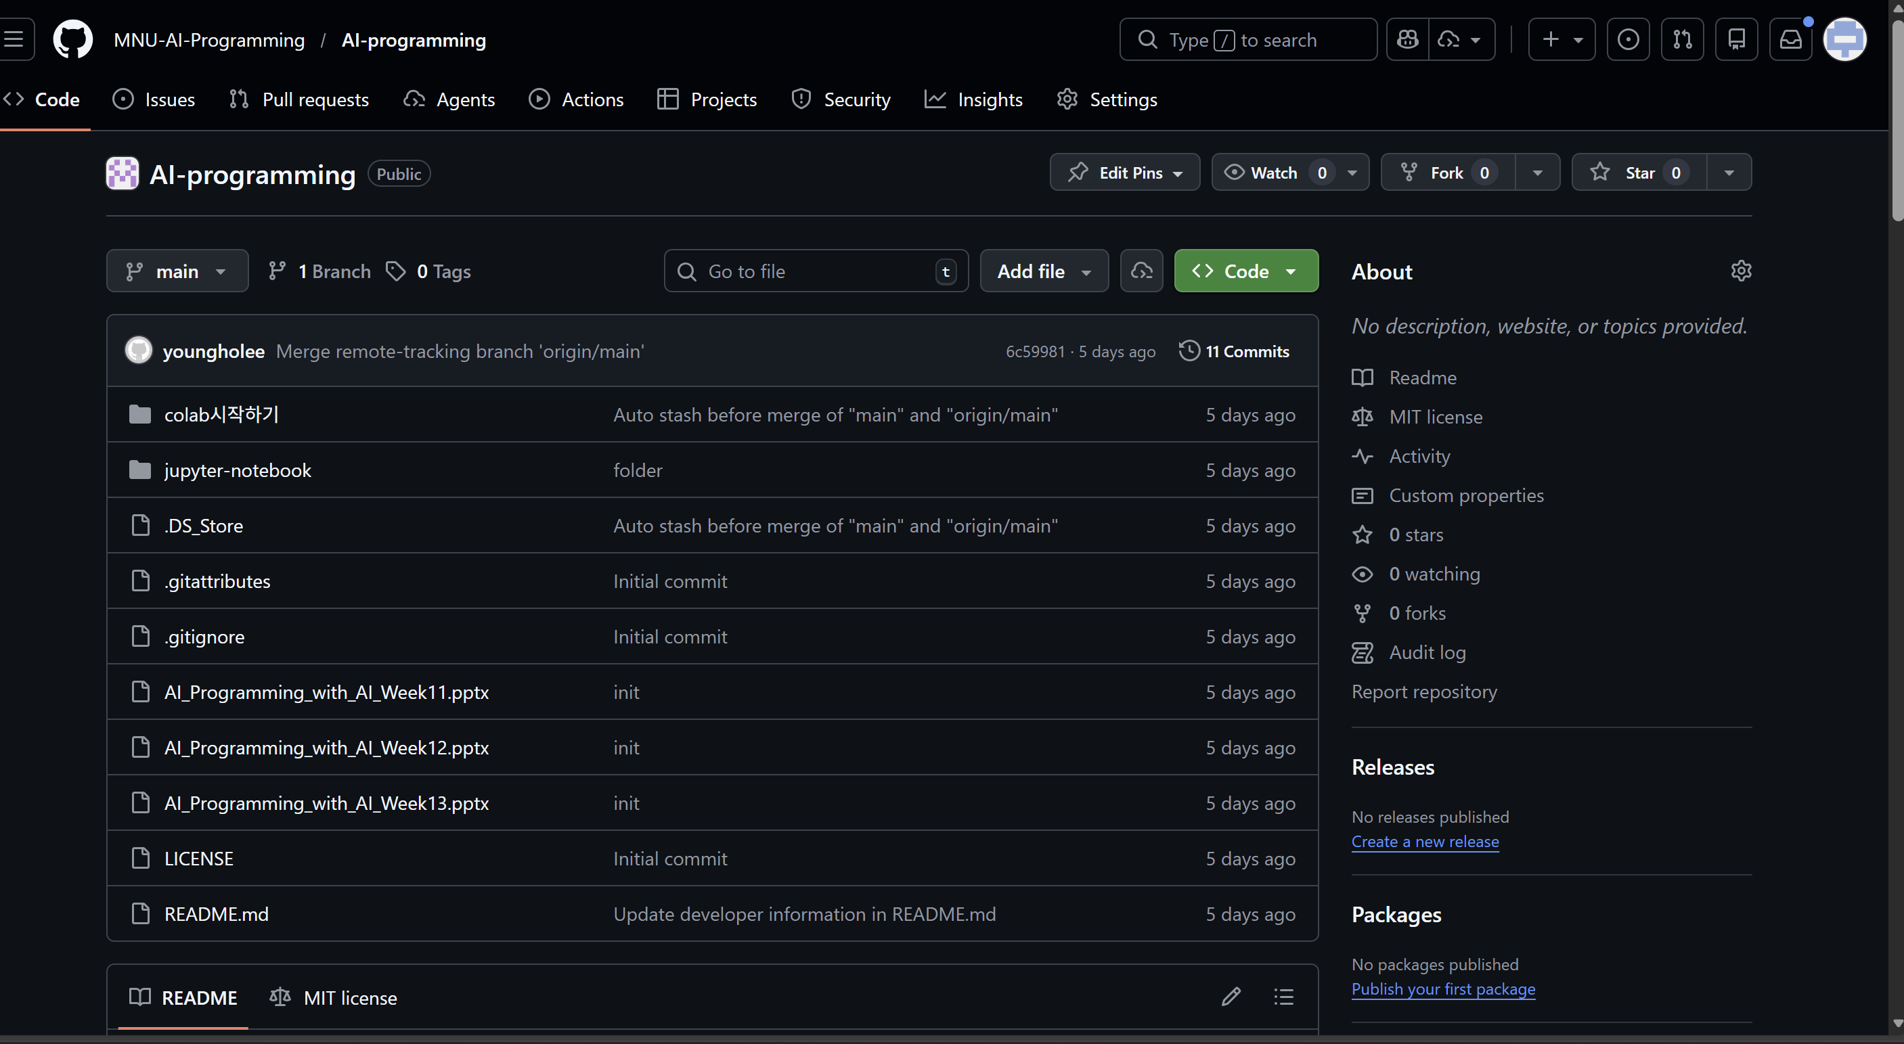
AI활용프로그래밍
Week 2
수업 자료가 있는 곳
github.com/MNU-AI-Programming/AI-programming
2026-1학기 · 컴퓨터학부
4/27

Slide 5
AI활용프로그래밍
Week 2
코랩이 무엇인가요?
브라우저에서 바로 파이썬을 실행하는 구글 서비스입니다.
내 컴퓨터에는 아무것도 설치하지 않습니다.
설명과 코드와 결과가 한 화면에 함께 남습니다.
그래서 공부와 과제 제출에 편합니다.
📖 용어 노트
코랩(Google Colab) — 구글이 제공하는 웹 파이썬 실행 환경. 주소는 colab.new 입니다.
노트북(notebook) — 설명과 코드와 결과를 함께 담는 파일. 확장자는 .ipynb 입니다.
2026-1학기 · 컴퓨터학부
5/27

Slide 6
AI활용프로그래밍
Week 2
준비물은 세 가지뿐입니다
구글 계정 (지메일 계정)
브라우저(크롬)
인터넷 연결
설치 파일도, 관리자 권한도 필요 없습니다.
2026-1학기 · 컴퓨터학부
6/27

Slide 7
AI활용프로그래밍
Week 2
새 노트북 만들기
해야 할 것
화면에서 할 일
주소창에 colab.new 를 칩니다.
구글 계정으로 로그인합니다.
빈 노트북이 열립니다.
왼쪽 위 제목을 눌러 이름을 바꿉니다.
[ 주소창 ]
colab.new
[ 제목 바꾸기 ]
왼쪽 위 Untitled0.ipynb
→ 클릭
→ Week2_홍길동
[ 다른 방법 ]
구글 드라이브
→ 새로 만들기
→ 더보기
→ Colaboratory
✓ 체크
제목이 Week2_내이름 으로 바뀌어 있습니다.
2026-1학기 · 컴퓨터학부
7/27

Slide 8
AI활용프로그래밍
Week 2
노트북은 칸으로 되어 있습니다
노트북은 여러 개의 칸(cell)으로 나뉘어 있습니다.
코드 칸 — 파이썬을 실행하는 칸입니다.
텍스트 칸 — 설명을 적는 칸입니다.
위에서 아래로 순서대로 실행합니다.
📖 용어 노트
셀(cell) — 노트북을 이루는 한 칸. 코드 칸과 텍스트 칸 두 종류가 있습니다.
2026-1학기 · 컴퓨터학부
8/27

Slide 9
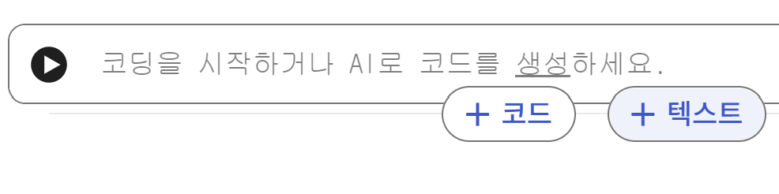
AI활용프로그래밍
Week 2
칸 다루는 법
+ 코드 를 누르면 코드 칸이 생깁니다.
+ 텍스트 를 누르면 설명 칸이 생깁니다.
Shift + Enter — 실행하고 다음 칸으로 갑니다.
Ctrl + Enter — 실행하고 그 자리에 머뭅니다.
2026-1학기 · 컴퓨터학부
9/27

Slide 10
AI활용프로그래밍
Week 2
첫 프로그램
print("Hello, Colab!")
핵심 포인트
코드 칸에 그대로 치고 Shift + Enter.
칸 아래에 결과가 나오면 성공입니다.
이것이 가장 작은 성공 경험입니다.
실행 결과
Hello, Colab!
2026-1학기 · 컴퓨터학부
10/27

Slide 11
AI활용프로그래밍
Week 2
여러 줄 출력하기
print("안녕하세요")
print("반갑습니다")
핵심 포인트
한 칸에 여러 줄을 넣을 수 있습니다.
적은 순서대로 위에서 아래로 실행됩니다.
결과도 그 순서대로 나옵니다.
실행 결과
안녕하세요
반갑습니다
2026-1학기 · 컴퓨터학부
11/27

Slide 12
AI활용프로그래밍
Week 2
계산 결과 보기
print(2 + 3 * 10)
핵심 포인트
숫자에는 따옴표를 쓰지 않습니다.
곱셈을 덧셈보다 먼저 합니다.
따옴표를 씌우면 글자 그대로 나옵니다.
실행 결과
32
2026-1학기 · 컴퓨터학부
12/27

Slide 13
AI활용프로그래밍
Week 2
주석 — 실행되지 않는 메모
# 인사말을 출력합니다
print("안녕하세요")
핵심 포인트
#부터 줄 끝까지는 실행되지 않습니다.
왜 이렇게 썼는지 적어 두는 칸입니다.
나중에 다시 볼 나를 위한 메모입니다.
실행 결과
안녕하세요
📖 용어 노트
주석(comment) — 코드에 적어 두는 설명. # 뒤에 쓰며 실행되지 않습니다.
2026-1학기 · 컴퓨터학부
13/27

Slide 14
AI활용프로그래밍
Week 2
실행 순서가 중요합니다
위 칸을 건너뛰면 아래 칸에서 오류가 납니다.
순서가 꼬였으면 위에서부터 다시 실행합니다.
[런타임] → [모두 실행] 이 가장 확실합니다.
오류가 나면 먼저 이것부터 해 보세요.
2026-1학기 · 컴퓨터학부
14/27

Slide 15
AI활용프로그래밍
Week 2
런타임이 무엇인가요?
내 코드를 대신 돌려 주는 구글의 컴퓨터입니다.
한참 안 쓰면 연결이 끊깁니다.
끊기면 위에서부터 다시 실행하면 됩니다.
노트북 파일 자체가 사라지는 것은 아닙니다.
📖 용어 노트
런타임(runtime) — 코드를 실제로 실행해 주는 임시 컴퓨터. 쉬면 꺼지고 다시 켜집니다.
2026-1학기 · 컴퓨터학부
15/27

Slide 16
AI활용프로그래밍
Week 2
무엇이 남고 무엇이 사라지나요?
남습니다 — 노트북 파일(.ipynb)은 드라이브에 저장됩니다.
남습니다 — 코드와 설명과 결과가 함께 남습니다.
사라집니다 — /content 에 만든 파일은 없어질 수 있습니다.
사라집니다 — 그때 설치한 것도 없어질 수 있습니다.
파일 저장은 9주차에 자세히 배웁니다.
2026-1학기 · 컴퓨터학부
16/27

Slide 17
AI활용프로그래밍
Week 2
내 노트북은 어디에 저장되나요?
따로 누르지 않아도 구글 드라이브에 저장됩니다.
드라이브의 'Colab Notebooks' 폴더에 있습니다.
못 찾으면 [파일] → [노트 열기] 로 찾습니다.
제목을 잘 붙여 두면 나중에 찾기 쉽습니다.
2026-1학기 · 컴퓨터학부
17/27

Slide 18
AI활용프로그래밍
Week 2
저장하고 제출하기
해야 할 것
제출 방법
Ctrl + S 로 한 번 저장합니다.
오른쪽 위 [공유] 를 누릅니다.
링크 권한을 '링크가 있는 모든 사용자'로 바꿉니다.
링크를 복사해 제출합니다.
[ ① 공유 링크 ]
오른쪽 위 [공유]
→ 링크 권한
→ 링크가 있는
모든 사용자(뷰어)
→ 링크 복사
[ ② 파일 다운로드 ]
[파일]
→ .ipynb 다운로드
→ 학교 LMS 업로드
둘 중 하나만 하면 됩니다.
✓ 체크
로그아웃한 창에서도 그 링크가 열립니다.
2026-1학기 · 컴퓨터학부
18/27

Slide 19
AI활용프로그래밍
Week 2
With AI: 오늘은 '고치는 용도'로만
이번 학기 전반부(1~7주) 규칙입니다.
코드를 통째로 받아 붙이지 않습니다.
내가 쓴 코드의 틀린 곳만 물어봅니다.
직접 쳐 봐야 오타를 줄이는 눈이 생깁니다.
📖 용어 노트
프롬프트(prompt) — AI에게 주는 질문이나 지시. 자세할수록 답이 좋아집니다.
2026-1학기 · 컴퓨터학부
19/27

Slide 20
AI활용프로그래밍
Week 2
프롬프트 템플릿 (오류 수정)
나는 파이썬을 처음 배웁니다.
코랩에서 아래 코드를 실행했더니
오류가 났습니다.
[내 코드]
(코드 전체를 붙여넣기)
[오류 메시지]
(빨간 글씨를 한 줄도 빼지 말고)
1) 왜 났는지 두 줄로 설명
2) 고칠 곳만 표시
3) 전체 코드는 주지 마세요
핵심 포인트
내 코드와 오류 메시지를 함께 붙입니다.
빨간 글씨는 요약하지 말고 그대로 넣습니다.
'전체 코드는 주지 마세요'가 핵심입니다.
답을 받으면 내가 직접 고쳐 실행합니다.
2026-1학기 · 컴퓨터학부
20/27

Slide 21
AI활용프로그래밍
Week 2
실습 1. 대문자로 쓴 명령
해야 할 것
실행 코드
아래 코드를 코드 칸에 넣고 실행합니다.
빨간 글씨의 마지막 줄을 읽습니다.
무엇이 다른지 눈으로 찾습니다.
고친 뒤 다시 실행합니다.
Print("안녕하세요")
[ 이런 오류가 납니다 ]
NameError: name 'Print'
is not defined.
Did you mean: 'print'?
[ 힌트 ]
파이썬은 대문자와
소문자를 다르게 봅니다.
✓ 체크
실행하면 안녕하세요 가 나옵니다.
2026-1학기 · 컴퓨터학부
21/27

Slide 22
AI활용프로그래밍
Week 2
실습 2. 괄호가 하나 더 있는 코드
해야 할 것
실행 코드
코드를 실행해 오류 이름을 확인합니다.
여는 괄호와 닫는 괄호 개수를 셉니다.
남는 괄호 하나를 지웁니다.
고친 뒤 다시 실행합니다.
print("안녕하세요"))
[ 이런 오류가 납니다 ]
SyntaxError: unmatched ')'
[ 힌트 ]
unmatched 는
"짝이 없다"는 뜻입니다.
✓ 체크
실행하면 안녕하세요 가 나옵니다.
2026-1학기 · 컴퓨터학부
22/27

Slide 23
AI활용프로그래밍
Week 2
실습 3. 줄 앞에 공백이 있는 코드
해야 할 것
실행 코드
코드를 실행해 오류 이름을 확인합니다.
줄 맨 앞에 무엇이 있는지 봅니다.
앞 공백을 지웁니다.
고친 뒤 다시 실행합니다.
print("반갑습니다")
[ 이런 오류가 납니다 ]
IndentationError:
unexpected indent
[ 힌트 ]
파이썬은 줄 앞 공백에
뜻이 있습니다. 4주차에
자세히 배웁니다.
✓ 체크
실행하면 반갑습니다 가 나옵니다.
2026-1학기 · 컴퓨터학부
23/27

Slide 24
AI활용프로그래밍
Week 2
AI 답변 확인하는 법
받은 코드를 직접 실행해 봤는가?
결과가 내가 기대한 것과 같은가?
고친 이유를 내 말로 말할 수 있는가?
개인정보를 붙여 넣지는 않았는가?
확인하지 않은 답은 참고 의견일 뿐입니다.
2026-1학기 · 컴퓨터학부
24/27

Slide 25
AI활용프로그래밍
Week 2
미니 퀴즈 (5문항)
1) 새 노트북을 여는 주소는? (colab.new / drive.new)
2) 실행하고 다음 칸으로 가는 키는?
3) 세션이 끝나면 사라지는 것은? (노트북 / content 파일)
4) 오류가 나면 먼저 할 일은? (모두 실행 / 새로고침)
5) 전반부의 AI 용도는? (코드 생성 / 오류 수정)
정답: 1-colab.new, 2-Shift+Enter, 3-content 파일, 4-모두 실행, 5-오류 수정
2026-1학기 · 컴퓨터학부
25/27

Slide 26
AI활용프로그래밍
Week 2
과제
필수 — 새 노트북을 만들어 이름을 Week2_내이름 으로.
필수 — print로 내 소개 세 줄을 출력합니다.
필수 — 실습 1~3 중 하나를 골라 고친 과정을 적습니다.
제출은 코랩 공유 링크 또는 .ipynb 파일.
도전(선택) — 텍스트 칸으로 제목과 설명 붙이기.
2026-1학기 · 컴퓨터학부
26/27

Slide 27
AI활용프로그래밍
Week 2
오늘 정리 & 다음 주
코랩은 설치 없이 브라우저에서 씁니다.
노트북은 칸으로 되어 있고 위에서부터 실행합니다.
노트북 파일은 남고, 런타임 파일은 사라집니다.
제출은 공유 링크 또는 .ipynb 다운로드입니다.
다음 주 — 값에 이름을 붙이고 계산해 봅니다.
2026-1학기 · 컴퓨터학부
27/27

